Slide 1
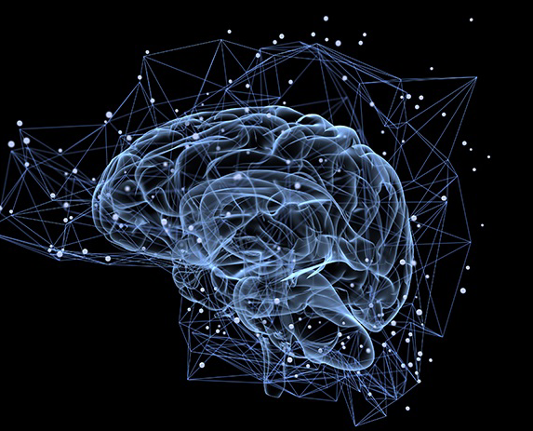
Truri dhe palca kurrizore
Pjesa 1
Notes:
NOTE: Want a different image on this slide? Select the picture and delete it. Now click the Pictures icon in the placeholder to insert your own image.

Slide 2
Kriteret e suksesit?
Qfarë është truri dhe si ndahet ai?
Pjesët e trurit dhe rolet e tyre..
Qfarë bënë truri dhe si funksionon ai?
Cilat janë hemisferat e tij dhe ç’punë kanë?

Slide 3
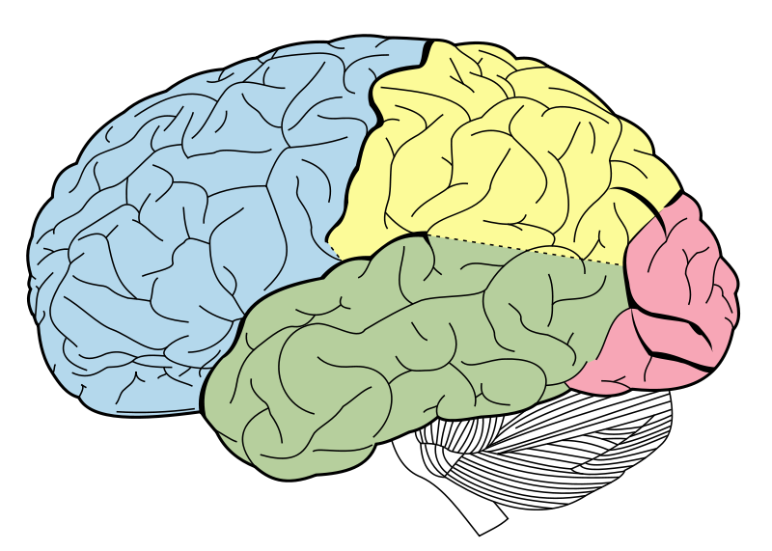
Truri – qfarë është truri dhe si ndahet ai?…
Truri ::tek njeriu dhe kafshët kurrizore është pjesa e trupit që gjendet në kokë Iimbrojtur nga kafka dhe që shërben për kapjen, përpunimin dhe ruajtjen e njoftimeve të marra nëpërmjet organeve shqisore.
Truri është si një grup ekspertësh. Të gjitha pjesët e trurit punojnë së bashku, por secila pjesë ka përgjegjësitë e veta të veçanta
Truri është i ndarë në :
• trurin e madh
• trurin e ndërmjetëm
• trurin mesëm
• trurin e vogël
• palcën e zgjatur

Slide 4
Pjesët e trurit dHe funksionet kryesore të tyre
Pjesa 2

Slide 5
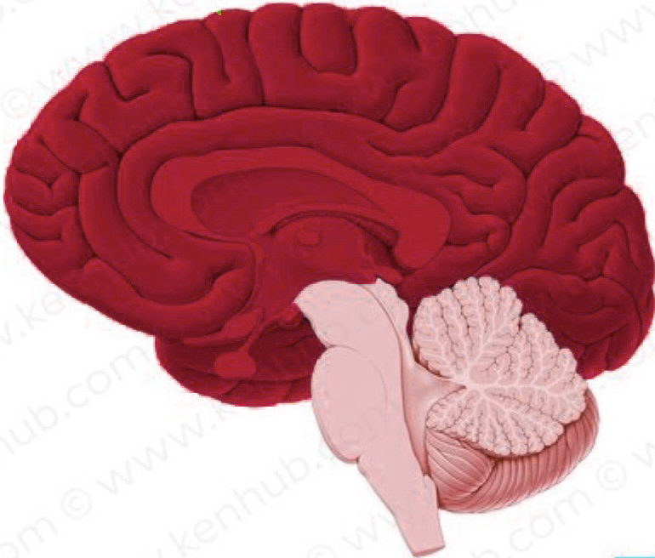
Truri Madh
Truri madh është pjesa më e madhe e trurit tonë, dhe trajton mendimet e veprimet e ndërgjegjshme. Zonat e ndryshme në trurin tonë kanë përgjegjsi të ndryshme si gjuha, sjellja e tjera..
Qfarë bën Truri madh?::
Kontrollon shqisat
Gjuhën tonë
Memoria apo kujtesa
Sjelljet dhe personalitetin tonë
Lëvizjen
Të mësuarit , logjika.

Slide 6
Truri mesëm dhe i ndermjetëm
Truri i mesëm
Truri i ndërmjetëm
Truri i mesëm merr për detyrë shikimin, dëgjimin, e gjumin. Është përgjegjës për kryerjen e proceseve me rëndësi jetësore që organizmi të vazhdoj të funksionoj
Ai është i vendosur pothuajse në qendër të trurit , duke zënë një pjesë të zonës së tijë të thellë.
Truri i ndërmjetëm është i vogel. Ëshze qendër kontrolluese e metabolismit, temperaturës së trupit etj.

Slide 7
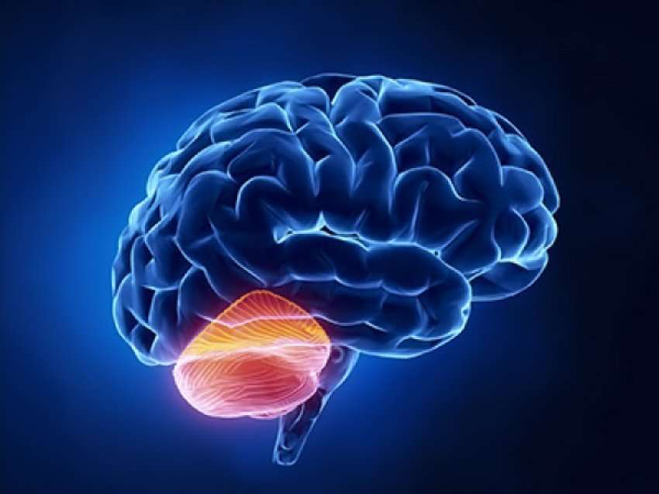
Truri i Vogël
Truri vogël gjendet në pjesën e poshtme të trurit (siq shihet në foto).
Truri vogël shërben për të ruajtur ekuilibrin dhe orientimin në hapësirë , dhe drejton e kontrollon tonusin e muskujve. (tonus dmth rezistenca që shfaqet kur zgjasim muskujt)
Truri vogël lejon edhe mundëson lëvizjet e duhura , gjeste të buta dhe kuptimplotë.
Truri vogël është i zhvilluar më së miri tek gjitarët që kanë aftësi të jashtëzakonshme fizike si vrapuesit , notuestit , fluturuestit etj..

Slide 8
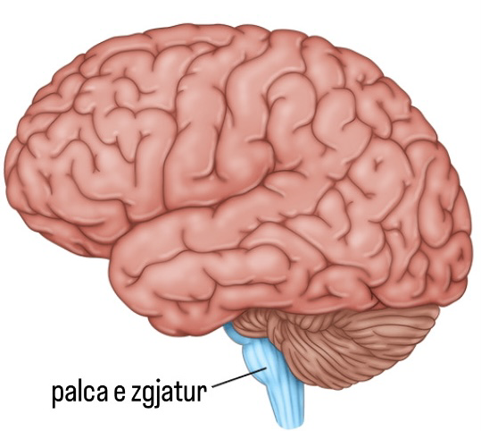
Palca E Zgjatur
Palca e Zgjatur ose ndryshe truri i pasmë është lidhja mes palcës kurrizore dhe trurit. Kjo pjesë e trurit kontrollon ato veprime të pavullnetshme si rrahja e zemrës, shtypja e gjakut e shumë të tjera…
Palca e zgjatur bashkë me trurin e mesëm krijonje një lidhje që quhet trungu trunor.
Në këtë palcë kryqëzohen një pjesë e ca fijeve/telave nervore që lidhin pjesën e majtë dhe të djathë të trupit tonë

Slide 9
Qfarë bënë truri dhe si funksionon ai
Pjesa 3

Slide 10
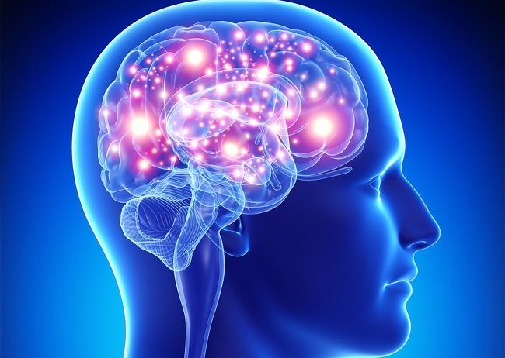
Truri dhe funksionimi i tij
Truri kontrollon atë që mendojmë dhe ndjejmë, si mësojmë dhe mbajmë mend dhe mënyrën se si lëvizim dhe flasim.
Por gjithashtu kontrollon gjërat për të cilat jemi më pak të vetëdijshëm si rrahjet e zemrës dhe tretja e ushqimit tonë.
Truri është organ kompleks që kontrollon mendimin, shikimin , frymëmarrjen, dhe gjdo proces tjetër në trupin tonë. Së bashku, truri dhe palca kurrizore përbëjnë sistemin nervor qëndror.

Slide 11
Si funksionon Truri?
Truri dërgon dhe merr sinjale kimike dhe elektrike në të gjithë trupin. Sinjale të ndryshme kontrollojnë procese të ndryshme dhe truri jonë interpreton secilin.
Disa na bëjnë të ndihemi të lodhur, për shembull, ndërsa të tjerët ju bëjnë të ndjeni dhimbje.
Disa mesazhe mbahen brenda trurit, ndërsa të tjerat transmetohen përmes shtyllës kurrizore dhe përmes rrjetit të gjerë të nervave të trupit në ekstremitetet e largëta.
Për ta bërë këtë, sistemi nervor qendror mbështetet në miliarda neurone (qeliza nervore).

Slide 12
Hemisferat e trurit
Pjesa 4

Slide 13
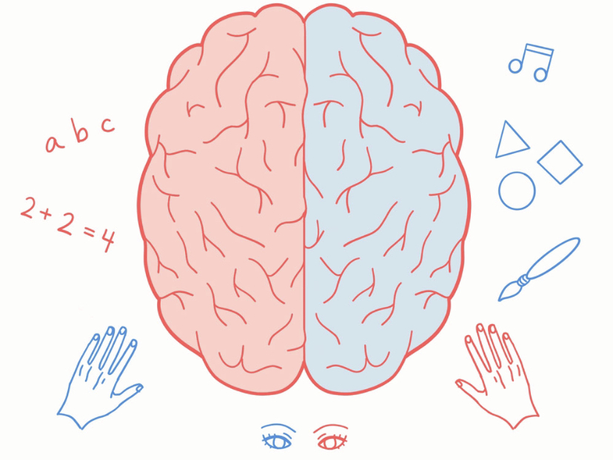
Hemisferat - e trurit
Truri i njeriut i ka dy pjesë, që njihen si hemisfera. Secila pjesë rregullon aspekte të ndryshme të funksionit fizik.
Këto dy pjesë nuk funksionojnë ndaras. Në fakt të dy hemisferat bashkëpunojnë me njëra – tjetrën, duke krijuar rrjete nervore komplekse që lejojnë pjesë të ndryshme të trupit dhe mendjes të sinkronizohen dhe të punojnë në harmoni.
Funksioni i hemisferës së djathtë është për të kontrolluar anën e majtë të trupit, dhe është pjesa më kreative e trurit.
Hemisfera e majtë në anën tjetër, kontrollon anën e djathtë të trupit dhe është përgjegjëse për anën logjike të trurit

Slide 14
FALEMINDERIT PËR VËMENDJEN!!!

